Slide 1

Caratteristiche delle diete e risultati zootecnici
Valerio Faeti CREA-ZA Modena

Slide 2
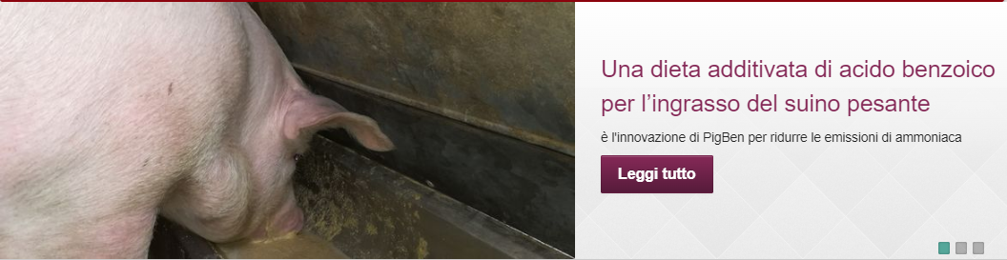
Diete additivate di acido benzoico
MIX contenente acido benzoico in dose 1%
Nella tesi trattata 1 kg di orzo è stato sostituito con 1 kg di acido benzoico

Slide 3
Sperimentazione PigBen
Monitorati due cicli di ingrasso
CICLO INVERNALE dal 3 agosto 2021 al 11 gennaio 2022 (161 giorni)
dieta innovativa a basso tenore proteico addizionata di acido benzoico
dieta innovativa a basso tenore proteico SENZA acido benzoico
CICLO ESTIVO - 8 febbraio 2022 – 18 luglio 2022 (153 giorni 146-160)
dieta a tenore proteico standard addizionata di acido benzoico
dieta a tenore proteico standard SENZA acido benzoico

Slide 4
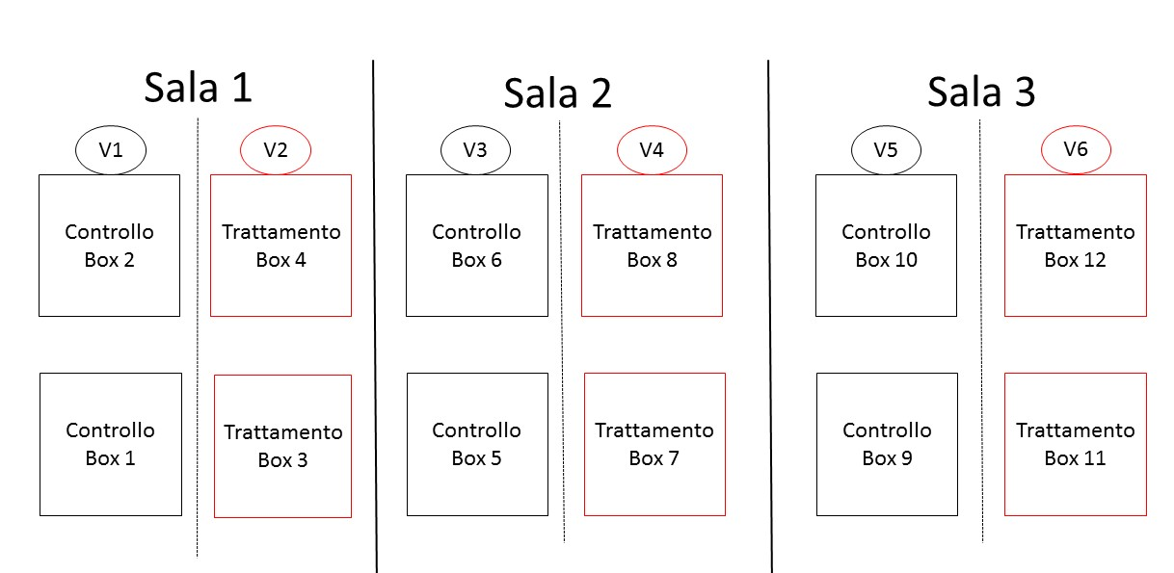
Layout della prova sperimentale
6 sale separate (3 di controllo e 3 con mangime additivato di acido benzoico)
Ogni sala suddivisa in 2 box di 13 m² di superficie utile, per la stabulazione di 12 (10) capi/box
72 (60) capi controllo + 72 (60) capi trattati
Ciascuna sala è dotata di ingressi ed uscite dell’aria indipendenti, vasche sotto fessurato per la raccolta dei liquami indipendenti per box

Slide 5
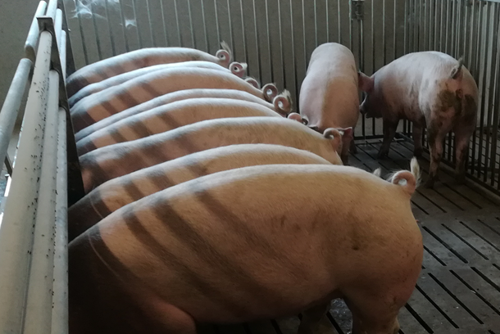
Formulazione dei mangimi per i due cicli (bassa proteina ed alta proteina) e per le 3 fasi alimentari

Slide 6
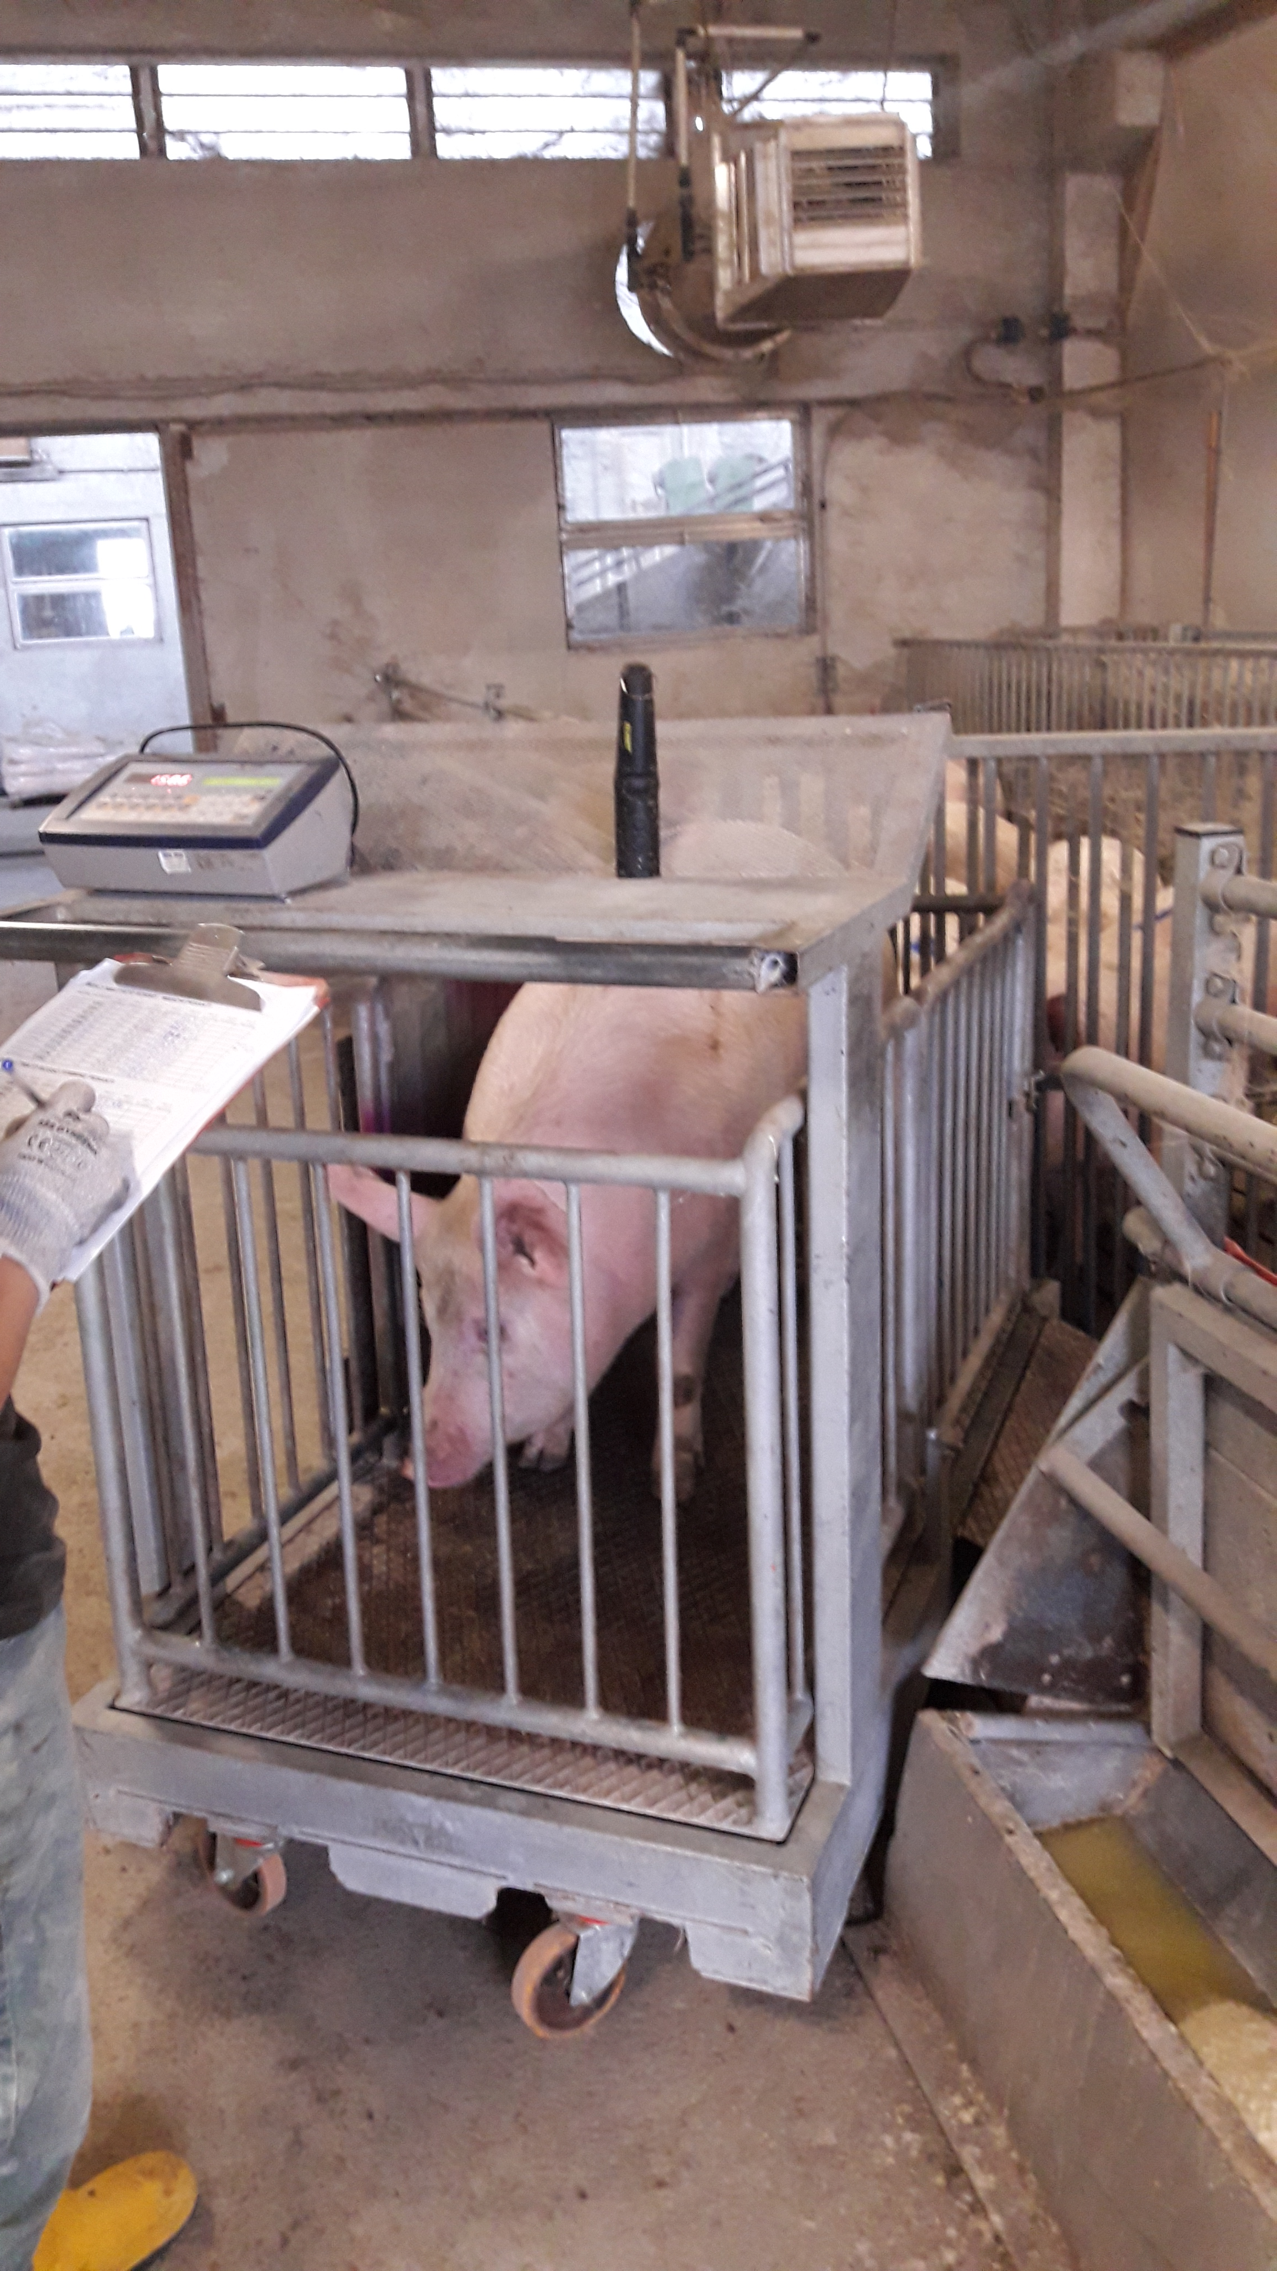
Macellazione e parametri produttivi
Pesati singolarmente ogni 28 giorni sino al raggiungimento del peso di macellazione di circa 170 kg
Quotidianamente è stato rilevato il loro stato di salute e registrato i casi di zoppia ed il relativo decorso
Calcolati gli indici di conversione dell’alimento (ICA)
Al macello sono stati rilevati il peso della carcassa per la resa di macellazione, la percentuale di carne magra ed il peso delle cosce staccate
Per valutare possibili effetti dell’acido benzoico sul metabolismo osseo sono state condotte verifiche sul contenuto di calcio e fosforo delle ossa

Slide 7
Prestazioni produttive in vita del 1° e del 2° ciclo di ingrasso
(*) Analisi della varianza con procedura GLM di SAS e test della significatività a posteriori di Bonferroni. Il modello prevedeva la dieta (presenza/assenza di acido benzoico) come variabile sperimentale e il sesso ed il peso vivo iniziale come fattori di blocco.

Slide 8
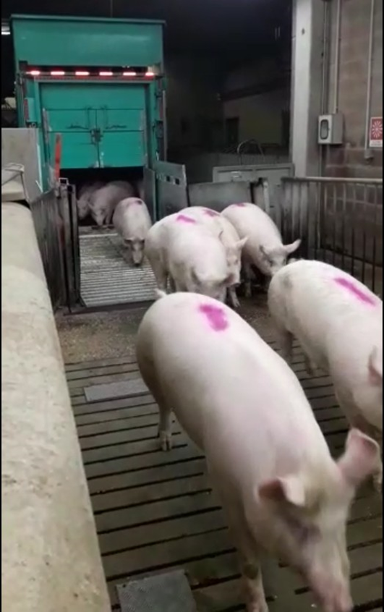
Stato di salute dei suini
IN VITA NESSUN CASO DI ZOPPIA
AL MACELLO NESSUNA DIFFERENZA NELLE RESE
AL MACELLO 1-2 CASI DI ROTTURA DELL’ANCHETTA NON LEGATI AL TRATTAMENTO,NESSUN CASO DI DISTACCO DELLA TESTA DEL FEMORE

Slide 9
ANALISI DELL’OSSO (TERZO METATARSALE)
(*) Analisi della varianza con procedura GLM di SAS e test della significatività a posteriori di Bonferroni. Il modello prevedeva la dieta (presenza/assenza di acido benzoico) come variabile sperimentale e il sesso ed il peso vivo iniziale come fattori di blocco.

Slide 10
CONCLUSIONI
L’USO DELL’1% DI ACIDO BENZOICO NON HA COMPORTATO DIFFERENZE NELLE PRESTAZIONI IN VITA ED AL MACELLO NE’ NELLO STATO DI SALUTE DEGLI ANIMALI.
SI E’ RILEVATO UN MAGGIORE CONTENUTO DI MINERALI (ESPRESSO COME PERCENTUALI DI CENERI) NELL’OSSO NEL GRUPPO DI CONTROLLO, LEGATO AD UN MAGGIORE CONTENUTO DI CALCIO; IN ENTRAMBI I CICLI INFATTI IL RAPPORTO CALCIO/FOSFORO RISULTA MAGGIORE NEL GRUPPO DI CONTROLLO RISPETTO AL TRATTATO. LE DIFFERENZE RISCONTRATE RISULTANO SIGNIFICATIVE, ANCORCHÉ DI MODESTA ENTITÀ, GRAZIE ALL’ALTO NUMERO DI CAMPIONI ANALIZZATI (264 CAMPIONI IN TOTALE).
QUESTE DIFFERENZE, OTTENUTE CON MANGIMI CONTENENTI DOSI PRUDENZIAMENTE ALTE DI CALCIO E FOSFORO, MOSTRANO COMUNQUE UN EFFETTO DELL’ACIDIFICAZIONE DEI MANGIMI SUL METABOLISMO OSSEO E CONSIGLIANO PIÙ APPROFONDITE VERIFICHE QUALORA SI UTILIZZINO DIETE A PIÙ BASSO CONTENUTO DI FOSFORO IN FUNZIONE DI UN RIDOTTO IMPATTO AMBIENTALE.

Slide 11
Grazie per l’attenzione!
Caratteristiche delle diete e risultati zootecnici
Valerio Faeti CREA-ZA Modena
http://pigben.crpa.it/

